Slide 1
I.C.S.«A.VESPUCCI»
13-17 FEBBRAIO 2023

Slide 3
Nuova vita
ai
saperi, rendendoli più appetibili e significativi
Nuova vita
ai
comportamenti che devono essere più rispettosi e meno egoistici, perché solo insieme ci salveremo, come umanità
Nuova vita
ai
luoghi da abitare e, quindi, da vivere che siano sicuri, accoglienti ed “internazionali”
Nuova vita
alle
opportunità che nel nostro caso significa educare e cioè tirar fuori da ciascun alunno le potenzialità , le sue attitudini che, però, dovranno avere la possibilità di essere coltivate anche negli studi successivi, nel momento in cui nuovi percorsi verranno istituiti anche nella Secondaria di secondo grado.

Slide 4
IL PRESENTE
NOI
IL
FUTURO

Slide 6
Istruzione di qualità e per tutti perché si parli di DIRITTI e non di PRIVILEGI
Il nostro impegno a scuola nella pratica del Rispetto e della Gentilezza contro ogni forma di violenza e per una scuola inclusiva: portando avanti l’ “I care “ per una scuola che non faccia parti uguali tra disuguali, ma offra pari opportunità, garantisca il diritto allo studio per tutti e assicuri giustizia e uguaglianza, porti avanti una cultura della non violenza non dica mai “Io me ne frego”.

Slide 7
PROMUOVERE SOCIETÀ PACIFICHE E INCLUSIVE PER UNO SVILUPPO SOSTENIBILE; RENDERE DISPONIBILE L’ACCESSO ALLA GIUSTIZIA PER TUTTI E CREARE ORGANISMI EFFICACI, RESPONSABILI E INCLUSIVI A TUTTI I LIVELLI
Quando i giovani cittadini, uomini e donne, in tutti i Paesi saranno educati a considerare i loro vicini come fratelli e sorelle nell’umana famiglia e saranno uniti dal comune obiettivo di servizio e di benevola disponibilità all'aiuto reciproco, essi non penseranno più, come han fatto finora, in termini di guerra contro rivali, ma in termini di pace e buona volontà degli uni verso gli altri. Baden Powel

Slide 8
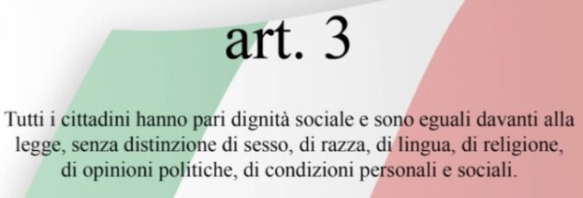
RAGGIUNGERE L’UGUAGLIANZA DI GENERE ED EMANCIPARE TUTTE LE DONNE E LE RAGAZZE
L’istruzione e il conferimento di poteri alle donne nel mondo non possono che condurre a una vita più altruista, tollerante, giusta e pacifica per tutti. (Aung San Suu Kyi, Premio nobel per la pace)

Slide 9
la partecipazione delle donne è indispensabile per porre fine alla povertà (O.1), raggiungere la sicurezza alimentare e promuovere un’agricoltura sostenibile (O.2), assicurare salute e benessere per tutti/e (O.3). Le donne devono avere le stesse opportunità nell’istruzione (O.4), nella gestione dell’acqua (O.6) e nell’accesso e gestione dell’energia (O.7). Le donne hanno il diritto a un’occupazione piena e produttiva (O.8) e devono poter partecipare all’industrializzazione sostenibile (O.9). Sono indispensabili per ridurre le inuguaglianze all’interno di uno Stato (O.10), per rendere le città inclusive, sicure, resilienti e sostenibili (O.11), contribuendo a garantire modelli sostenibili di produzione e di consumo (O.12), adottando misure per combattere i cambiamenti climatici e le loro conseguenze (O.13), facendo un uso sostenibile dell’ecosistema terrestre (O.15), e promuovendo società amanti della giustizia e della pace anche attraverso la cooperazione allo sviluppo (O.16). Infine, senza la partecipazione delle donne, non si riuscirà a rafforzare il partenariato globale per lo sviluppo sostenibile (O.17).

Slide 11
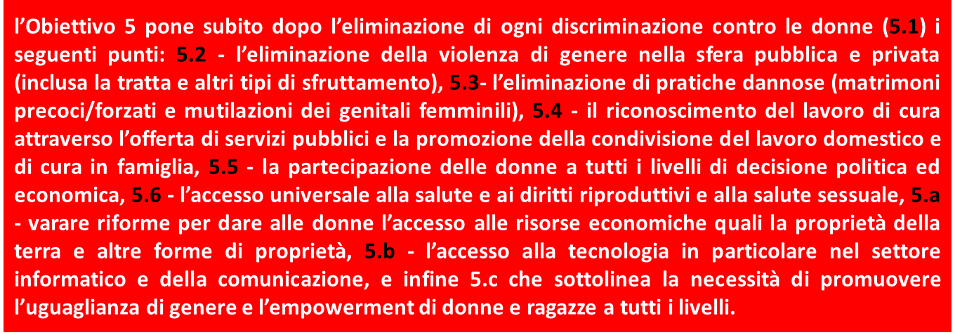

Slide 12
LINEE GUIDA NAZIONALI (art. 1 comma 16 L. 107/2015) Educare al rispetto: per la parità tra i sessi, la prevenzione della violenza di genere e di tutte le forme di discriminazione

Slide 13
Lo spot della campagna #Rispettaledifferenze https://www.youtube.com/watch?time_continue=46&v=Jg53dRp_4LY&feature=emb_logo

Slide 14
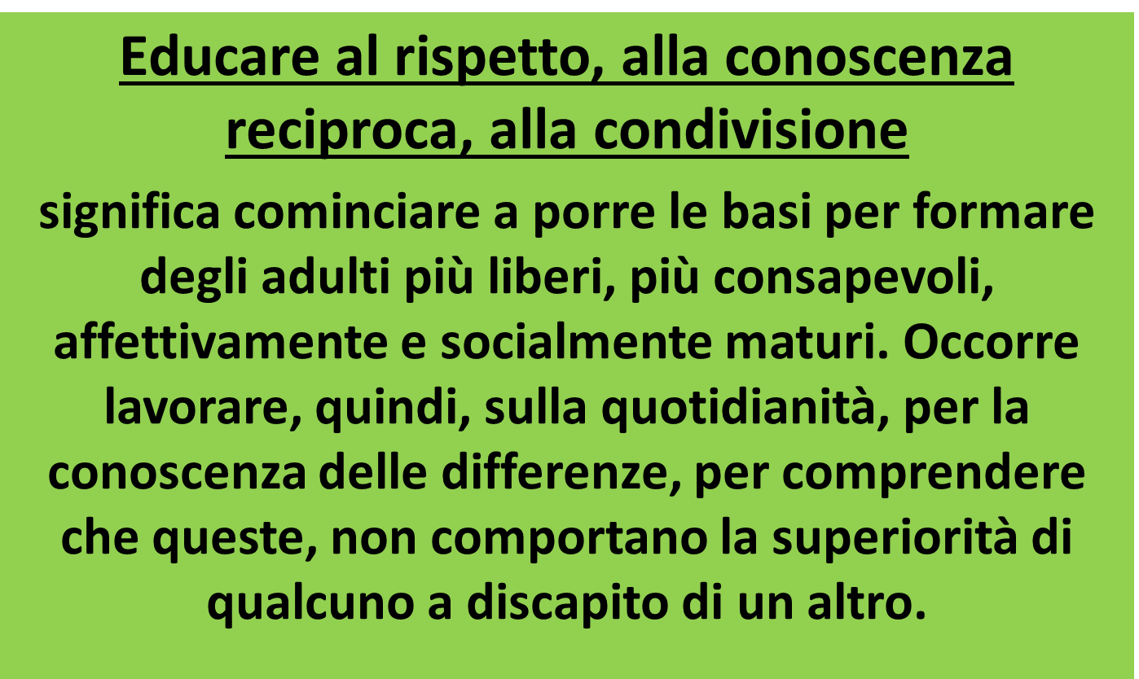

Slide 15
IM-PARI A SCUOLA…
DI GENTILEZZA
«Essere gentili significa mostrare attenzione nei confronti degli altri e di tutto il mondo che ci circonda, dell’ambiente, degli animali. È un’apertura all’esterno, in contrapposizione all’individualismo e all’arroganza che spesso contraddistinguono il nostro tempo»
(Cristina Milani, vicepresidente del Movimento mondiale per la gentilezza)

Slide 16
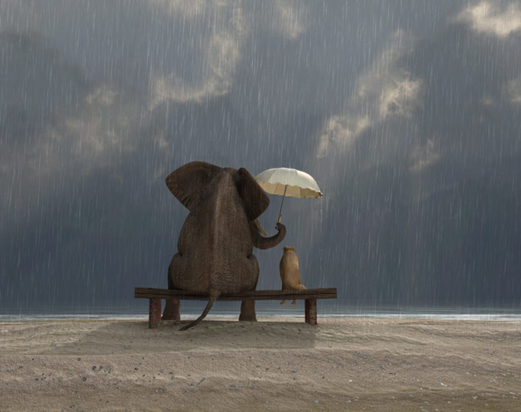
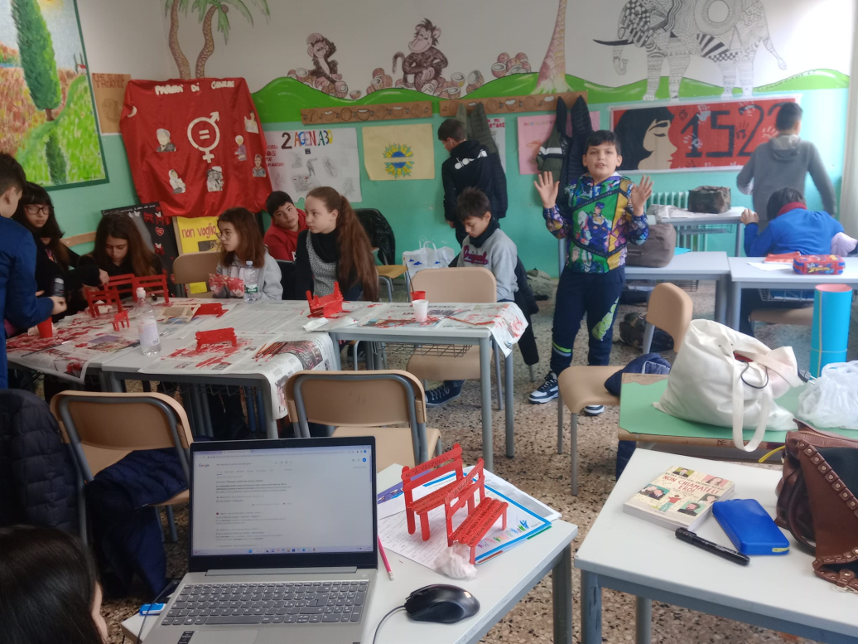
Può aiutarci a ottenere risultati migliori lavorando in team.
La gentilezza può renderci persino più forti

Slide 17
COMPORTAMENTI

Slide 18
SII GENTILE, SEMPRE! Iniziamo la nostra settimana sotto il segno della gentilezza…e del rispetto
«OGNI PERSONA CHE INCONTRI STA COMBATTENDO UNA BATTAGLIA DI CUI NON SAI NULLA.
SII GENTILE, SEMPRE!»
(Se diamo con il cuore, prima o poi riceveremo a piene mani)
Joy Story, un bellissimo cortometraggio, è una produzione cinese diretta da Kyra Buschor, Constantin Paeplow e Kenneth Kua.
https://www.youtube.com/watch?v=b6OxbUhVYtk

Slide 20
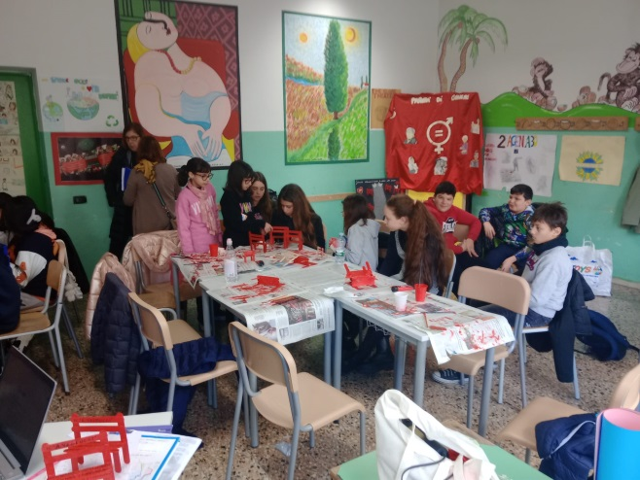
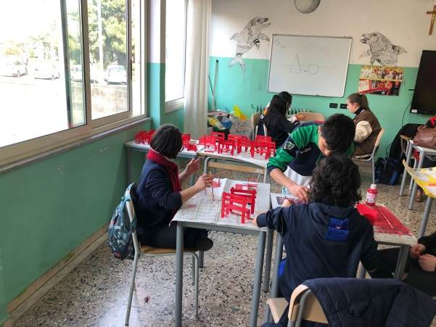
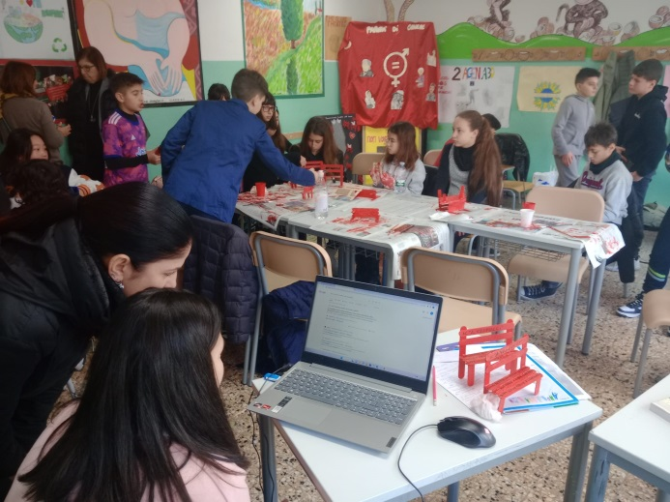
EDUCHIAMO OGGI, NEL PRESENTE, PER UN FUTURO SOSTENIBILE E IN-PARI

Slide 24
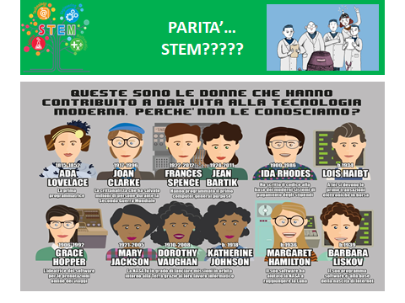

Slide 25
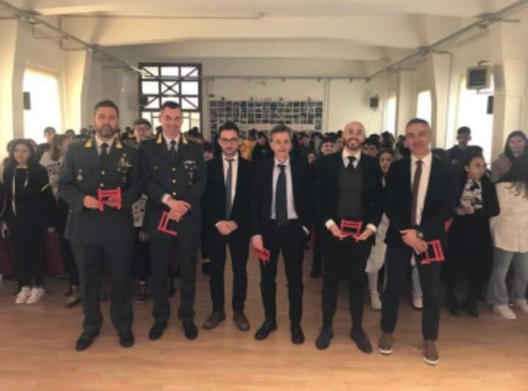
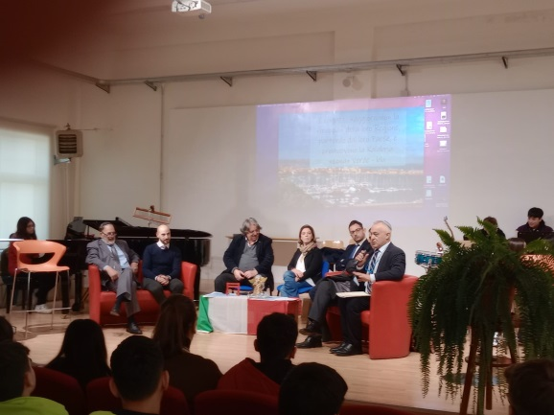
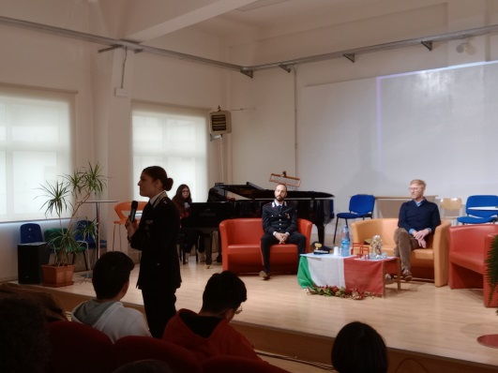

Slide 27
Donne per la Pace.
Dal 28 aprile al 1 maggio 1915 si svolse all’Aja il Congresso Internazionale delle
Donne per la Pace

Slide 28
«Noi, le donne del mondo, vediamo con apprensione e angoscia la situazione presente in Europa che rischia di coinvolgere l’intero continente, se non l’intero mondo, nei disastri e negli orrori della guerra. In questa terribile ora, quando il destino dell’Europa dipende da decisioni che noi donne non abbiamo il potere di formare, noi – assumendo le responsabilità che ci vengono dall’essere madri delle generazioni future – non possiamo rimanere passive. Benché siamo sul piano politico prive di potere, richiamiamo con forza i governi e coloro che questo potere detengono nei nostri differenti Paesi ad allontanare il pericolo di una catastrofe che non avrà paragone. In nessuno dei Paesi immediatamente coinvolti nella minaccia della guerra le donne hanno il potere diretto di controllare i destini del loro Paese. Esse si trovano sul margine di una posizione pressoché insostenibile, vedere le case, le famiglie, i figli soggetti non soltanto al rischio ma alla certezza di un immane disastro che esse non possono in nessun modo allontanare o impedire. Qualunque ne sarà il risultato, il conflitto lascerà l’umanità più povera, segnerà un passo indietro nel progresso della civiltà e costituirà un grande scacco nel graduale miglioramento delle condizioni delle grandi masse e delle persone da cui dipende il reale benessere delle nazioni. Noi donne […], ci appelliamo a voi perché non lasciate intentato nessun metodo di conciliazione o di arbitraggio per risolvere le controversie internazionali, nessun metodo che possa aiutarci a prevenire l’annegamento nel sangue di metà del mondo civilizzato. (“Jus Suffragii. Monthly organ of the International Woman Suffrage Alliance”, volume 8, numero 13, September, 1914.)
I
E
R
I
O
G
G
I

Slide 30
Risoluzione 1325 del Consiglio di sicurezza delle Nazioni Unite «Donne, pace e sicurezza»
Il 31 ottobre 2000 il Consiglio di Sicurezza delle Nazioni Unite ha adottato all’unanimità la risoluzione 1325 su donne, pace e sicurezza, primo documento del Consiglio che menziona esplicitamente l’impatto dei conflitti armati sulle donne e sottolinea il contributo femminile per la risoluzione dei conflitti e per la costruzione di una pace durevole.
Dall’adozione della storica Risoluzione 1325 molto è stato fatto, ma le donne e le ragazze continuano a sopportare in modo sproporzionato il peso dei conflitti e rimangono sottorappresentate o non rappresentate negli sforzi dei processi di pace, nonostante il loro contributo costruttivo alla risoluzione dei conflitti
L’Italia ha sostenuto con forza la Risoluzione 1325 fin dalla sua adozione nel 2020.

Slide 32
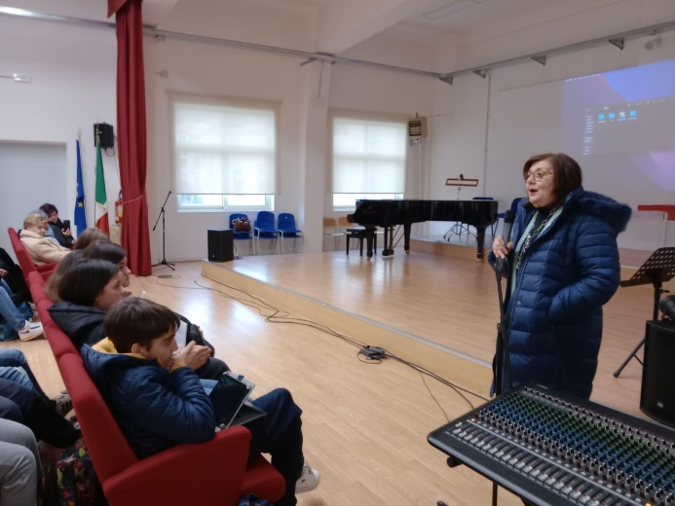
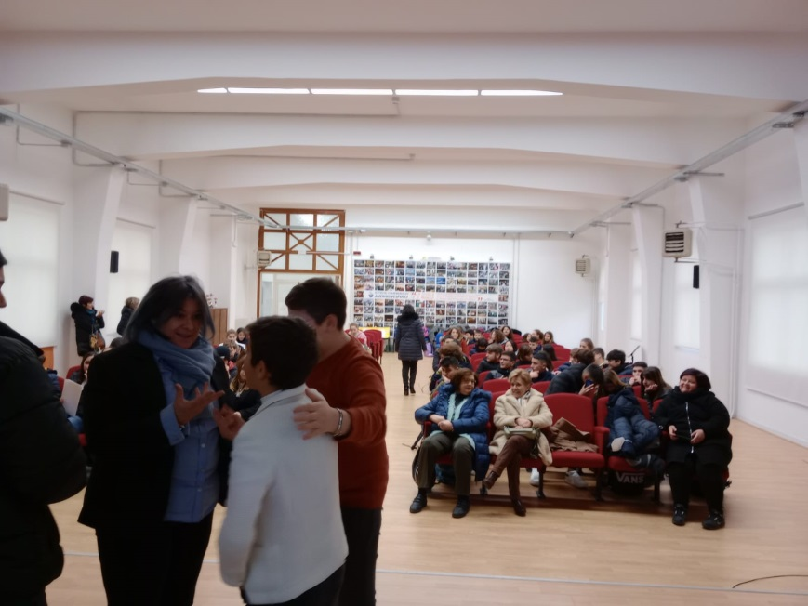
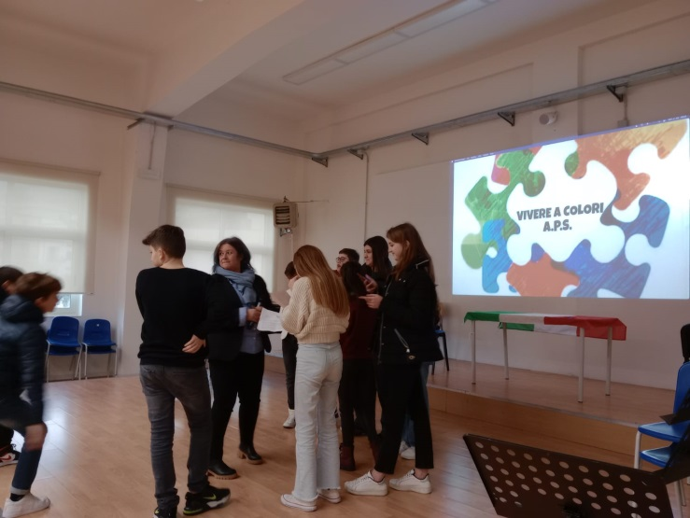
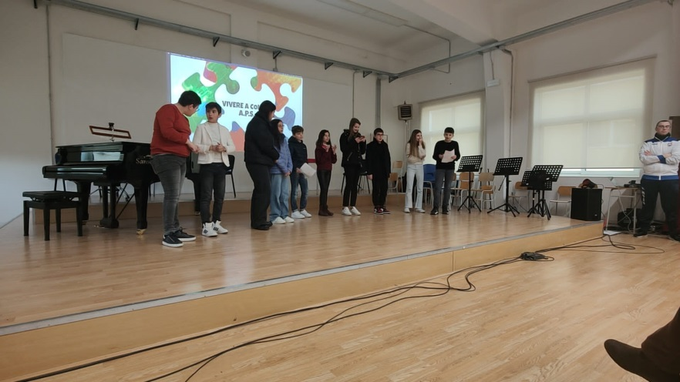
RIGENERIAMO SAPERI E COMPORTAMENTI
#paritàdigenereeinclusione
ASCOLTA IL TUO CUORE ED IMPARERAI A VEDERE IL MONDO DA TANTI PUNTI DI VISTA «DIVERSI»
13 Febbraio

Slide 33
IL NOSTRO IMPEGNO A SCUOLA, DENTRO E FUORI L’AULA, CONTRO OGNI FORMA DI VIOLENZA PER UN’EDUCAZIONE AL RISPETTO ED ALLA PACE
#insiemeperlalibertàditutteledonnedelmondo

Slide 34
14 FEBBRAIO
FLASH MOB
ONE
BILLION
RISING
RISE FOR FREEDOM

Slide 35
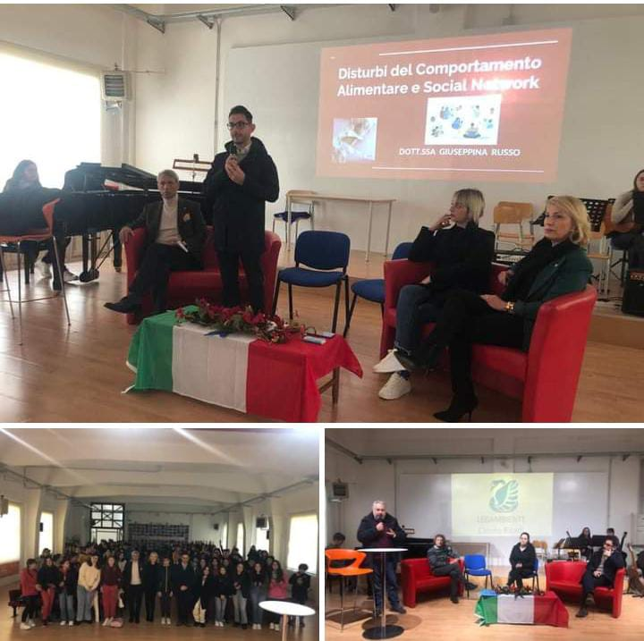
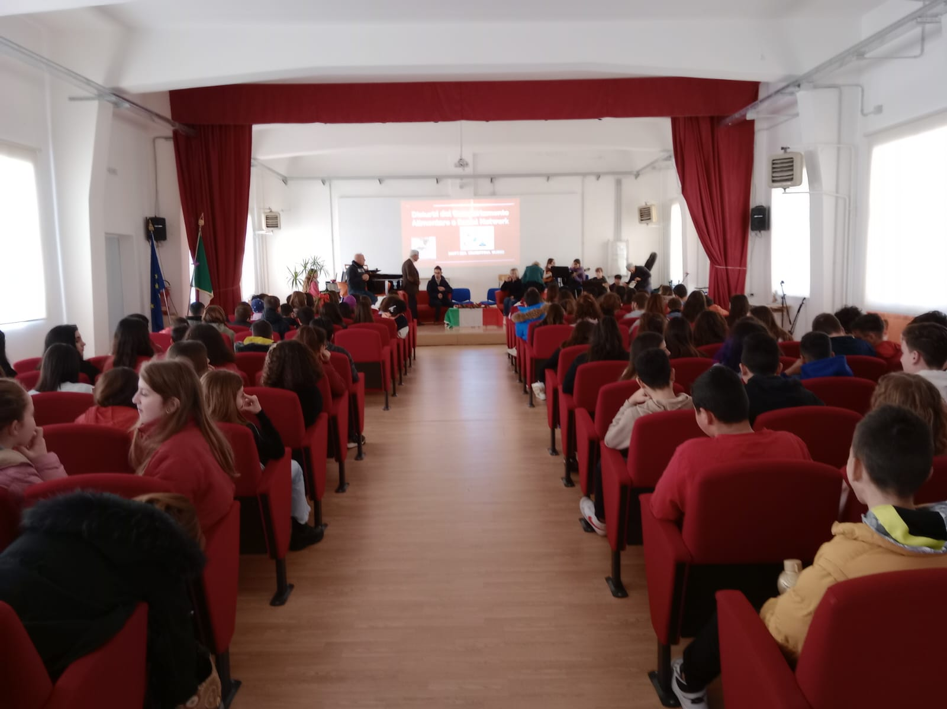
RIGENERIAMO SAPERI E COMPORTAMENTI
#aiutamiacapire
#permettimidistartivicino
DISTURBI DEL COMPORTAMENTO ALIMENTARE E SOCIAL NETWORK
14 Febbraio
PARLAMI, SONO QUI E TI VOGLIO ASCOLTARE

Slide 36
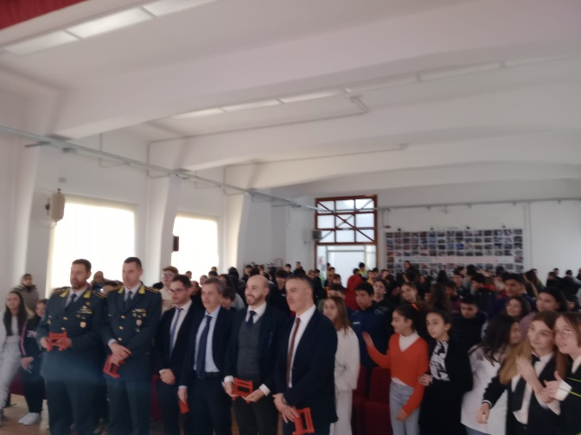
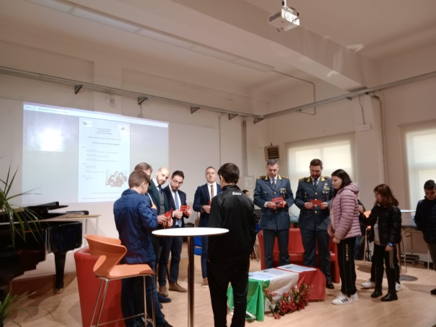
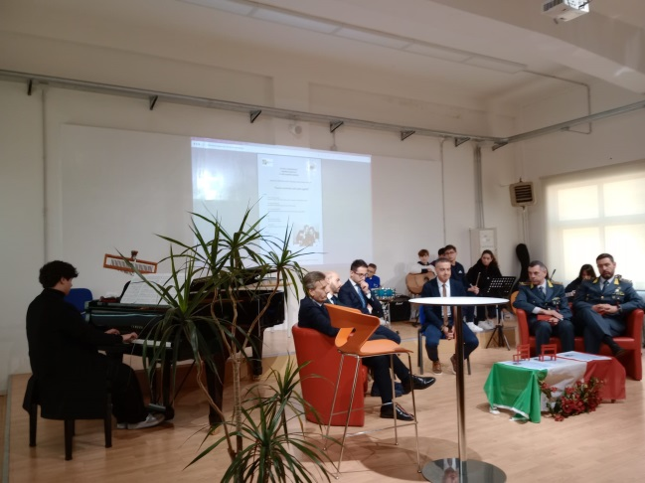
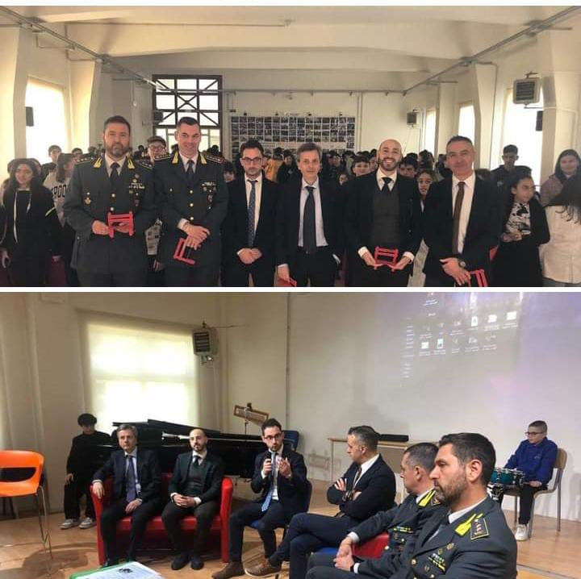
RIGENERIAMO SAPERI , COMPORTAMENTI, LUOGHI E OPPORTUNITA’
#frescoprofumodellalibertàcontroilpuzzodelcompromesso
SCUOLA E TERRITORIO UNITI NELLA LEGALITA’
15 Febbraio
PERSEGUIRE LA LEGALITA’
E’ BELLO

Slide 37
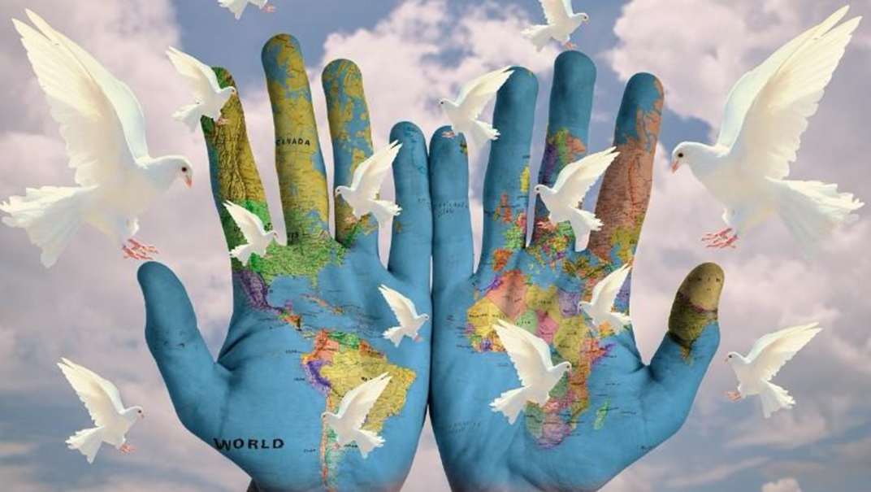
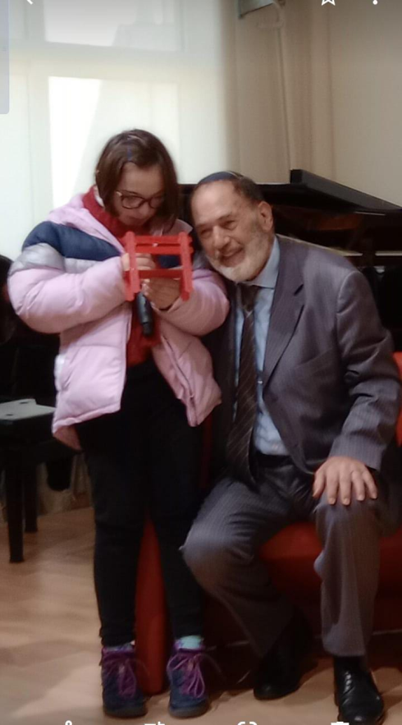
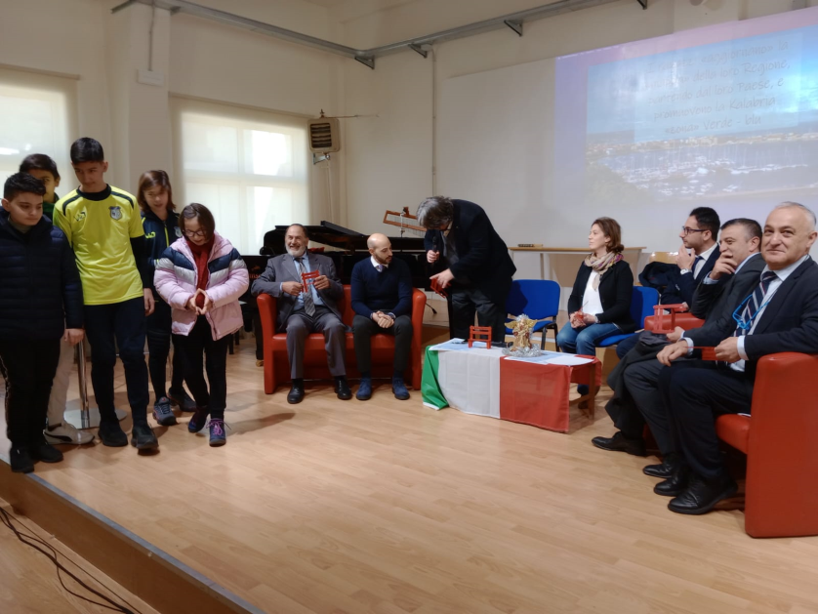
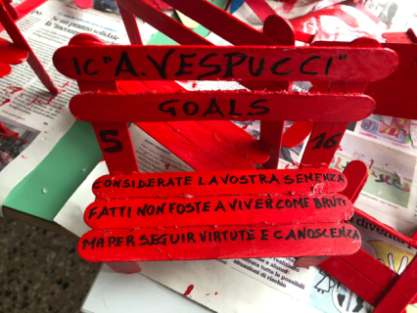
EDUCHIAMO OGGI, NEL PRESENTE, PER UN FUTURO SOSTENIBILE E IN PACE
#lapacecomeorizzontedadifenderesempre
P
A
C
E
S
A
L
A
M
La storia e le storie: il ricordo per costruire il futuro
S
H
A
L
O
M
16 Febbraio

Slide 38
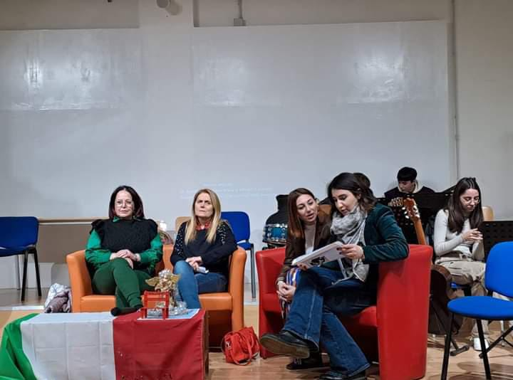
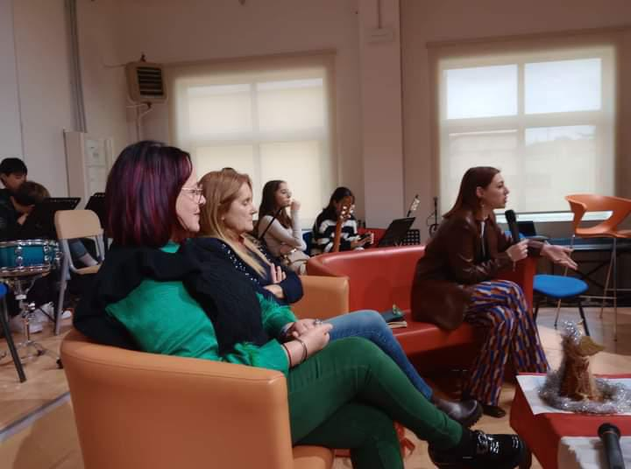
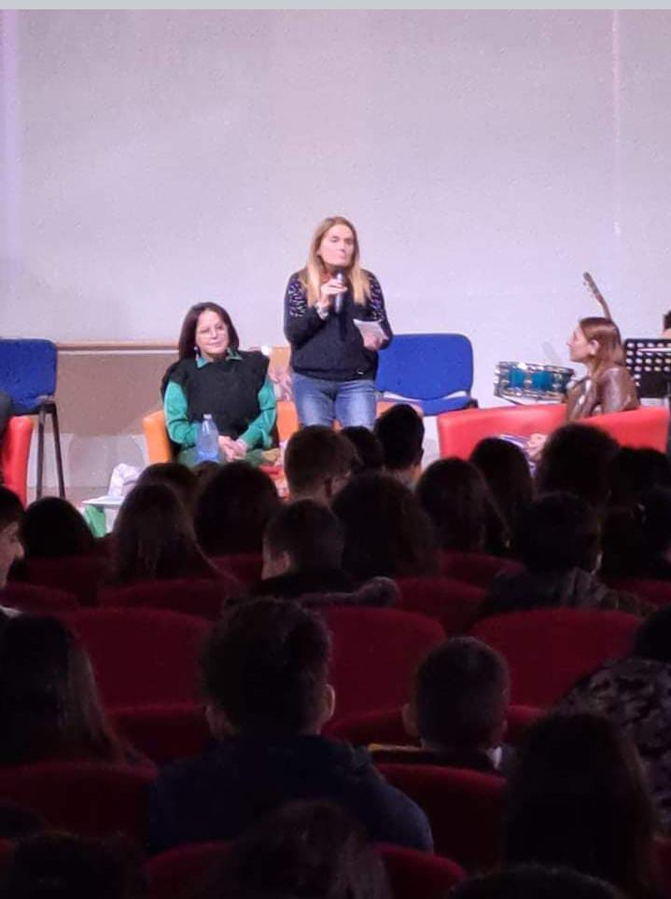
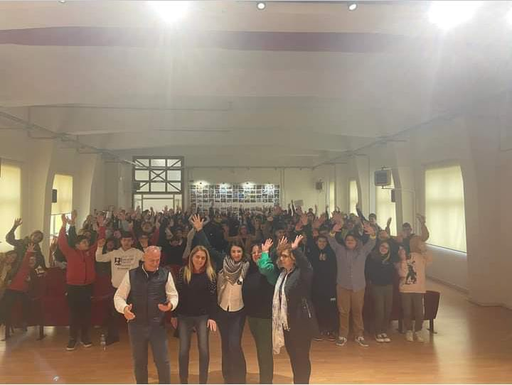
RIGENERIAMO SAPERI , COMPORTAMENTI, LUOGHI E OPPORTUNITA’
#siatecittadiniliberieresponsabili
17 FEBBRAIO
CI VEDIAMO PIU’ TARDI MA’
INSIEME
FACCIAMO SORGERE IL BENE

Slide 39
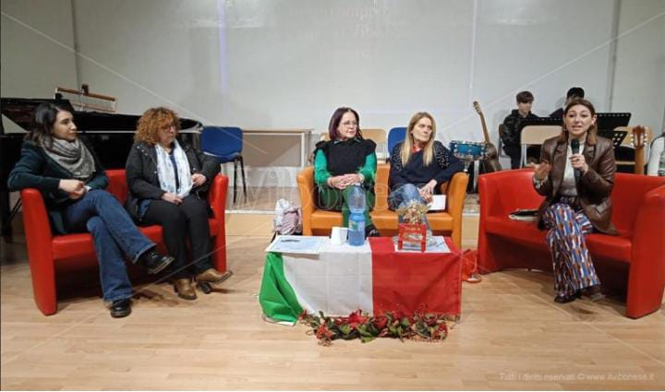
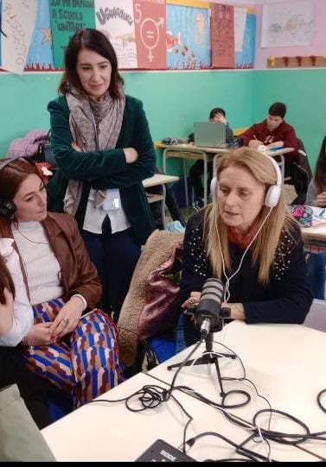
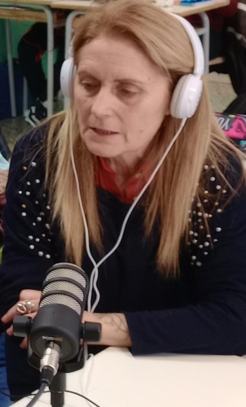
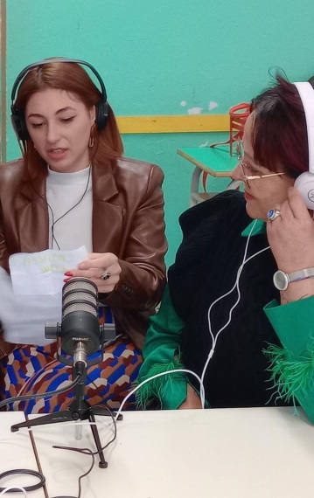
RIGENERIAMO SAPERI , COMPORTAMENTI, LUOGHI E OPPORTUNITA’
#siatecittadiniliberieresponsabili
NON SMETTERE DI PARLARE…
17 Febbraio
«LA MAFIA UCCIDE, IL SILENZIO PURE»
IL NOSTRO
RAP

Slide 40
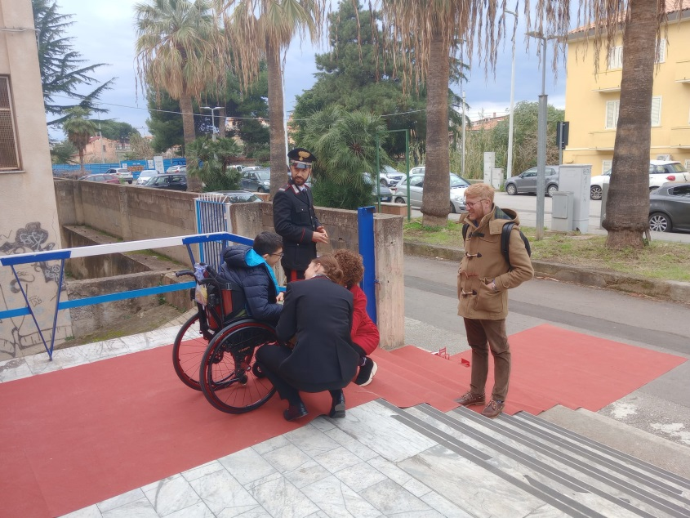
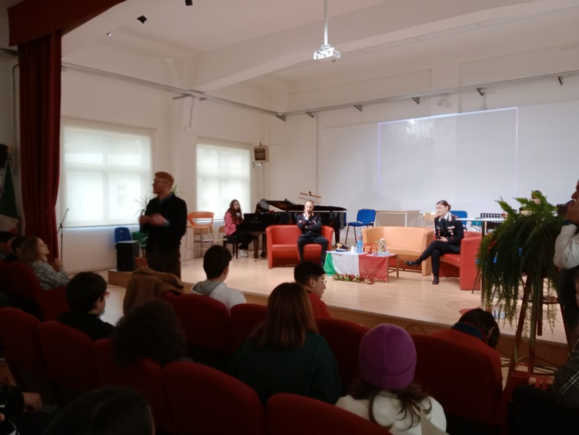
RIGENERIAMO SAPERI , COMPORTAMENTI, LUOGHI E OPPORTUNITA’
#attorienonspettatoridellaterracheabitiamo
CONTRO IL GRANDE INGANNO DELLE MAFIE ED I FALSI MITI CHE LI ALIMENTANO
DIAMO IL GIUSTO PESO ALLA PAROLA COMUNITA’
17 Febbraio

Slide 41
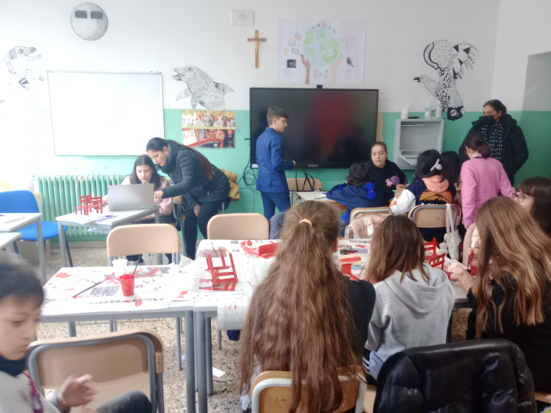
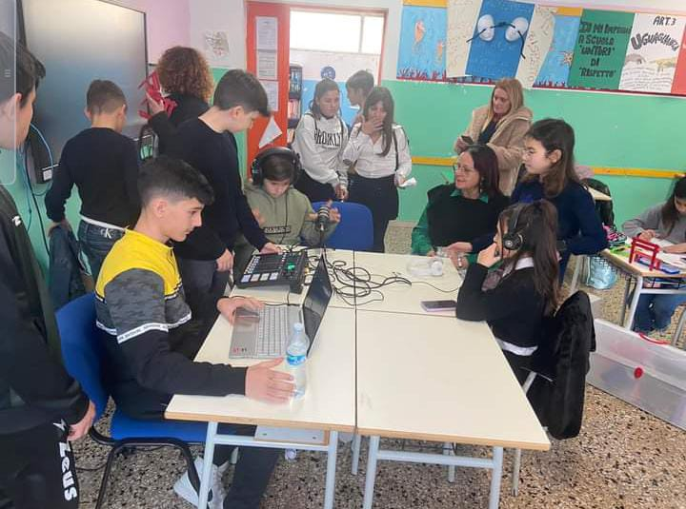
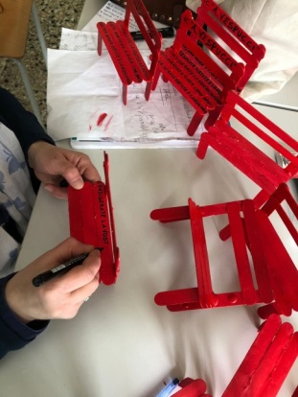
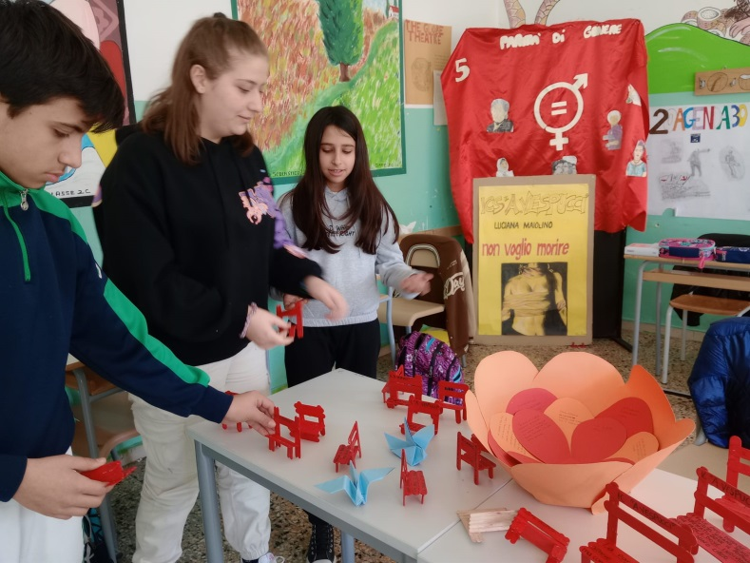
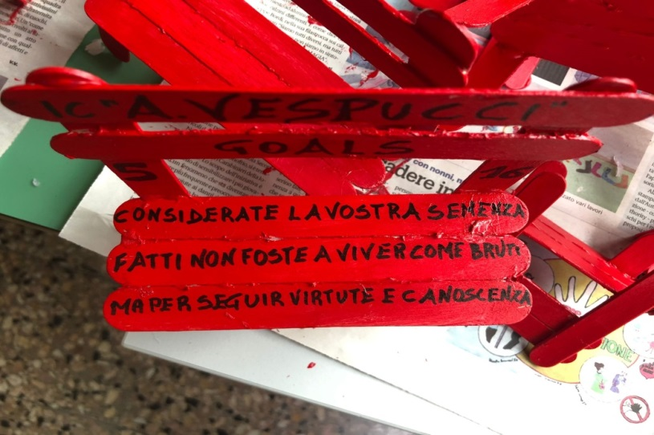
RAGAZZI A LAVORO
FIORE DEL
RISPETTO
POD CAST
PANCHINE ED ORIGAMI
FLASH MOB

Slide 42
RIGENERATI
D'ora in poi vivere qui sarà più vario e interessante... Noi avremo una nuova ragione di vita. Ci solleveremo dalle tenebre dell'ignoranza, ci accorgeremo di essere creature di grande intelligenza e abilità. Saremo liberi! Impareremo a volare! (Richard Bach, libro Il gabbiano Jonathan Livingston)

